Slide 1
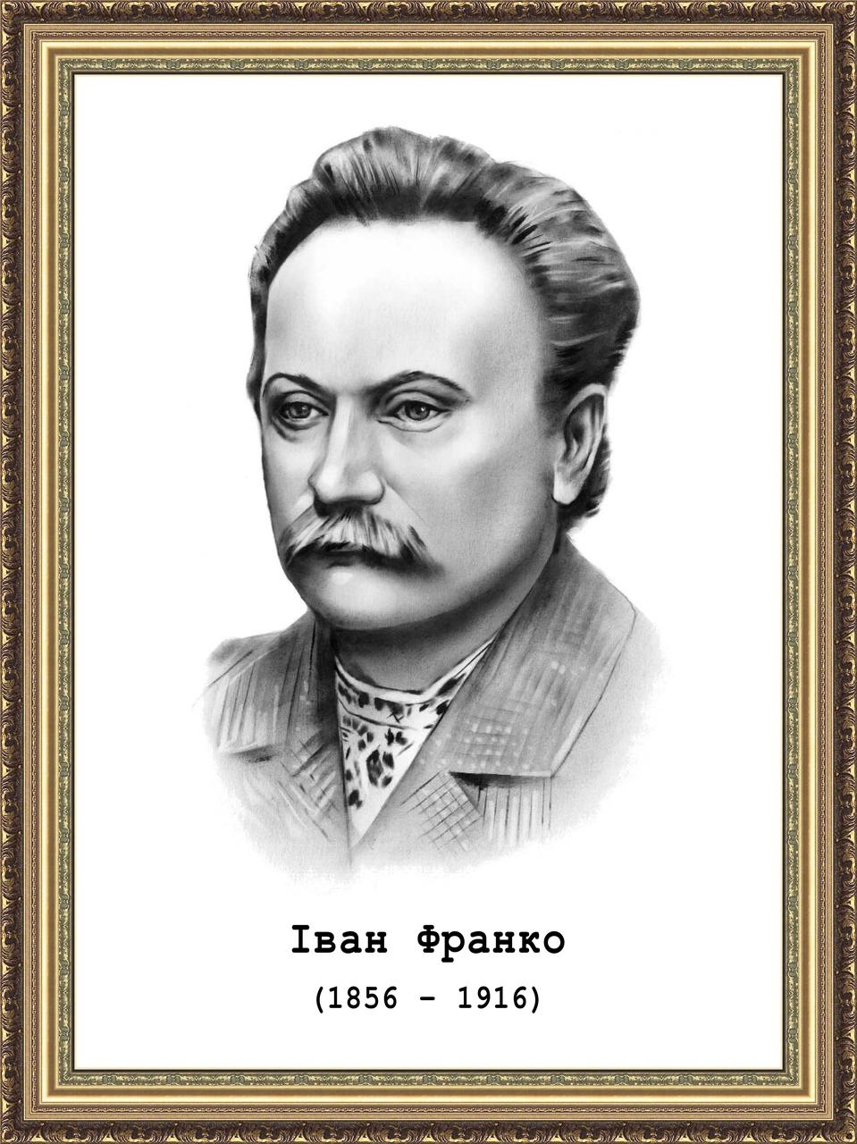
Автор - бібліотекар університету Короля Данила
Чікальова С. О.
Каменяреві. Живому. Великому.
до 165-річчя від дня народження Івана Франка

Slide 2

Іван Якович Франко (27 серпня 1856, с. Нагуєвичі, Дрогобицький повіт – 28 травня 1916, Львів) – знакова постать української та світової історії й культури. Поет, прозаїк, драматург, вчений, етнограф, фольклорист, історик, філософ, соціолог, економіст, журналіст, перекладач, громадсько-політичний діяч.
Франко – поет, автор 10 книг, до складу яких увійшло понад півтисячі окремих творів, близько півсотні творів складають поеми. Прозова творчість Франка налічує 10 творів великих прозових жанрів - повістей та романів і 18 збірок малої прози. Драматургія Франка збагатила українську літературу зразками історичної, психологічної драми, соціальної комедії, неоромантично-фантасмагоричної драматичної поеми-казки, філософського діалогу, одноактної п'єси.
Письменник переклав українською мовою близько 200 авторів із 14 мов та 37 національних літератур, у т. ч. зразки вавилонської, єгипетської, староіндійської, староарабської словесності, античного письменства, ліричної та епічної поезії народів світу, твори класиків зарубіжжя.
Франко – вчений, автор численних наукових праць з історії та теорії літератури, літературної критики, фольклористики, етнології, мовознавства, автор ґрунтовних мистецтвознавчих студій із теорії та історії українського і світового театру. Франкові належать і кількадесят економічних, соціологічних та історичних праць. Важливе культурологічне значення мають його релігієзнавчі дослідження.
І.Франко був номінований на здобуття Нобелівської премії з літератури у 1916 році, але смерть письменника завадила цій історичній події.
На його честь 1962-го року місто Станіслав було перейменовано в Івано-Франківськ (обласний центр), а також селище міського типу Янів було перейменовано в Івано-Франкове. Також на вшанування Івана Франка названо вулиці у багатьох містах України, Росії, Казахстану й Канади. Одна з вулиць м.Бєльц (Республіка Молодова) носить його ім’я. Ім'ям І.Франка названий Львівський університет, Київський драматичний театр, багато установ освіти, науки, культури в Україні та за кордоном. На його честь названо астероїд 2428 Каменяр.

Slide 3
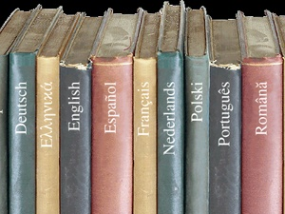
Іван Франко — одна з найяскравіших постатей в українській історії. Прозаїк і драматург, поет і публіцист, економіст, учений-енциклопедист і відомий політик, перекладач, Іван Якович був і великим українцем, і справжнім європейцем .
Його називають Каменярем, бо він сміливо вдарив по скелі австро-угорського цісаризму, молотом лупав скелю соціальної несправедливості, гукаючи тисячам: "Лупайте сю скалу. Нехай ні жар, ні холод не спинить вас". Франко став великим тому, що вийшов із народу, йшов із народом і вів його вперед, закликаючи "добувати хоч синам" як не собі, кращу долю в боротьбі". Він завжди був у передніх рядах тих, хто ламав скелю старого світу в ім'я нового; скелю неправди і визиску в ім'я правди, добра і краси. Іван Франко "внесений до списків найбільших письменників світу і його ім'я висічене на гранітних скрижалях поруч з іменами найславетніших синів людства.
Перу письменника належить понад п'ять тисяч творів, які ввійшли до золотого фонду не лише української, а й світової літератури. Його твори завжди служили і будуть служити всьому передовому людству в боротьбі проти несправедливості, проти гноблення і експлуатації людини людиною, за мир, демократію і братерство.
З любов'ю і шаною вимовляє все прогресивне людство ім'я Івана Франка, відзначаючи його черговий ювілей.
Усі ми вшановуємо пам'ять Івана Франка, адже він був не лише великим письменником, а й великим вченим-мислителем, продовжувачем традицій Т.Шевченка.

Slide 4

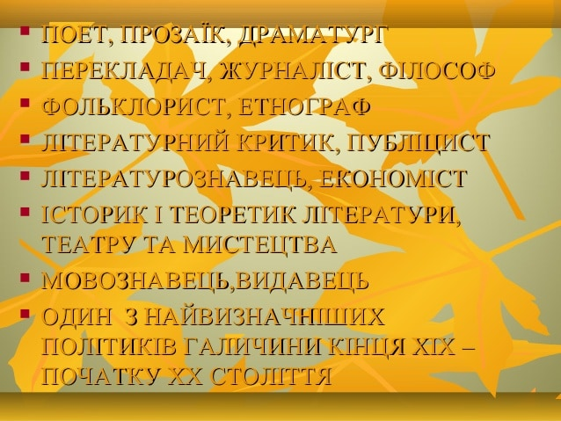

Slide 5
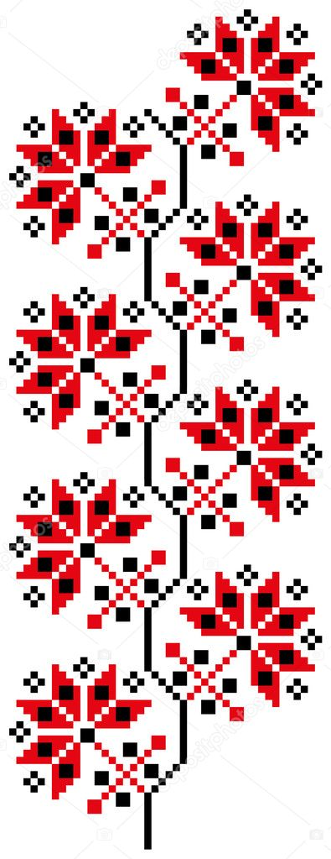
Цікаві факти та цифри з літературної творчості Франка
Найраніший вірш написаний у 15 років (Великдень, 1871).
– Перші публікації у пресі – у 18 років (журнал «Друг», 1874).
– Перша поетична збірка – у 20 років «Баляди і розкази».
– Знав 20 мов.
– Писав 5-ма мовами – українська, російська, німецька, польська, болгарська.
Мав 100 псевдонівмів – Джеджалик, Мирон, Мирон Сторож, Мирон Ковалишин, Руслан, Іван Живий.
Франко рівнявся на Еміля Золя. Франковий науковий реалізм інспірований творчістю відомого француза.
Франко писав детективи – «На дні», «Основи супільности», «Для домашнього огнища».
Він також писав історична прозу. Це була не стільки історична проза, а історична візія Франка. Він писав не про те як було, а про те, як могло би бути.
Також Франко знайшов себе, як прозаїк у стилі філософськосимволічної прози.
Літературний доробок Франка складає: 6 тисяч творів – 100 томів, 10 поетичних збірок, 1 збірка поем, 10 творів великої пози, 100 творів малої прози, 3 000 наукових та публіцистичних текстів різних сфер життя, 200 перекладів, 14 мов, 37 національних літератур, 220 окремих видань (книжок і брошур), 60 збірок оригінальних і перекладених творів різних жанрів
Кожних два дні з-під пера письменника виходив новий твір, який міг бути віршем чи новелою, або й повістю, романом чи монографією. За час активної творчої діяльності Франка в нього вийшло 220 окремих видань, це означає, що кожного року Франко видавав 5-6 книжок.
Серед сучасних письменників таких титанів немає, а колосальна працездатність Франка просто вражає. Іван Франко – поет – автор 10 прижиттєвих книг віршів, до складу яких увійшло понад півтисячі окремих творів. Багатий творчий доробок – близько півсотні творів складають поеми. Окрім того, Франко – автор своєрідних антологій поетичних переспівів-варіацій. Прозова творчість Франка – це «новелістичний Декамерон» – понад 100 оповідань, новел і казок, які склали 18 збірок малої прози. Іван Франко автор 10 творів великих прозових жанрів – повістей та романів. Драматургія Франка збагатила українську літературу зразками історичної, психологічної драми, соціальної комедії, неоромантично-фантасмагорично Іван Франко став першим українським письменником, який почав заробляти на життя пером ї драматичної поеми-казки, філософського діалогу, одноактної п'єси

Slide 6
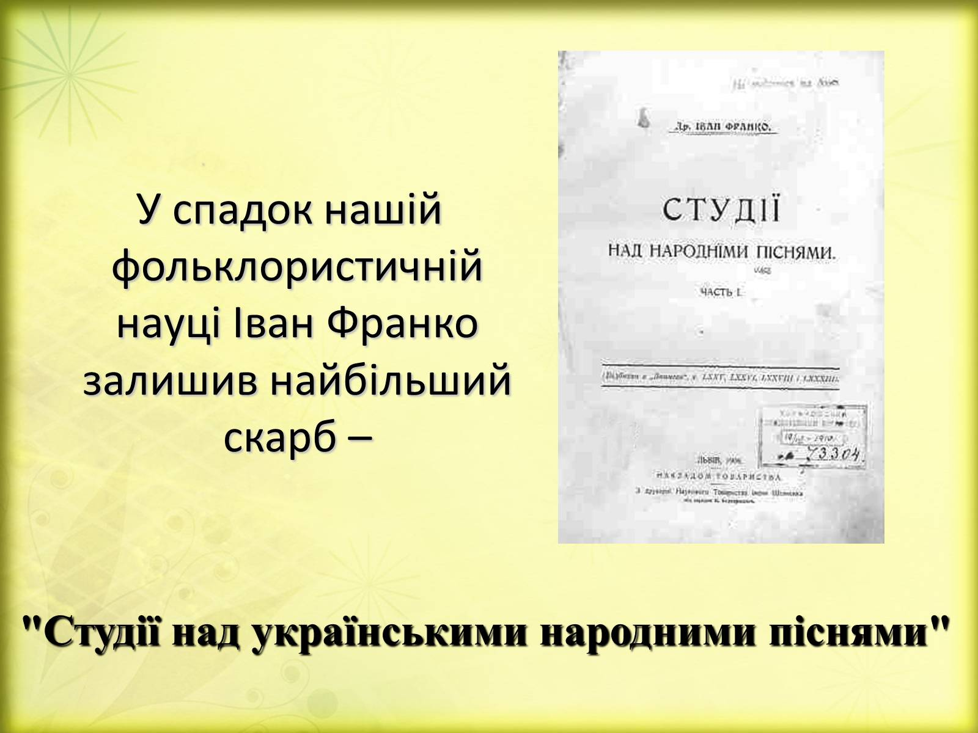
З фольклорно-етнографічної діяльності І. Я. Франка на Гуцульщин
Записи І. Франка дають підстави говорити про нього як про збирача широкого діапазону. Франко створив свою школу збирачів та дослідників усної словесності. До збирання пісень, мелодій він залучив С. Людкевича, Ф. Ко-лессу, О. Роздольського.
Любив Франко співати коломийки і сам, а надто – їх слухати. Багато із своїх записів поет додав до великого зібрання «Коломийок» Володимира Гнатюка, три томи якого з’явилось у 1905–1907 роках. З Володимиром Гнатюком, справжнім майстром виспівувати коломийки, Франко приятелював і разом працював над виданням збірника фольклору в «Етнографічних збірниках».
Загальний доробок І. Франка – збирача народної пісенності – понад чотирита пісень і близько тисячі трьохсот коломийок.

Slide 7

Пісня і праця – великі дві силі!
Їм я до скону бажаю служить…
Іван ФранкоІ
Іван Франко мав неабияке музичне обдарування, цьому сприяла народно-пісенна традиція. Не випадково він став одним з поборників народності в музичному мистецтві України останньої чверті XIX і початку XX ст. Він постійно спрямовував композиторів і дослідників до народних мелодій.
Його перший надрукований у 1874 р. вірш так і називався – «Народна пісня». Про неї він говорить у своїх поезіях «Народні пісні», «Наймит», «Пісня і праця», називаючи її (пісню) «одним із найцінніших наших національних надбань і одним із предметів оправданої нашої гордості».
. За своє сподвижницьке життя Іван Франко записав понад 400 пісень і 1300 коломийок, а всього близько 4 тис. творів.
Розглядаючи проблему кобзарства та лірництва, Іван Франко звертав увагу на роль кобзарів та лірників у духовному та моральному житті суспільства, піднесення в людях почуття людської гідності, об’єднуючої сили. Для відчуття свого коріння заради майбутнього вважав необхідним, першочерговим завданням дбайливо ставитися до цих музикантів.
Від 1906 до 1915 р. І. Франко написав ще 47 досліджень про окремі українські народні пісні, розкриваючи цілому білому світові біль і радощі української душі.

Slide 8


Slide 9
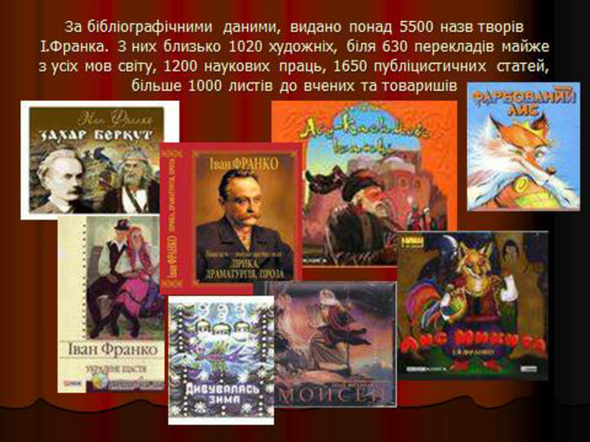

Slide 10

ІВАН ФРАНКО У ТВОРЕННІ УКРАЇНСЬКОЇ
НАЦІОНАЛЬНОЇ ІДЕНТИЧНОСТІ
Оксана Пахльовська слушно окреслила погляди І. Франка як “модель
культурно-національної стратегії». Скрізь і всюди була в нього одна провідна думка – служити інтересам свого рідного народу та загальнолюдським поступовим, гуманним ідеям. Для Івана Франка свобода і вілний поступ рідного українського народу було найважливішим принципом життя і творчості. Іван Франко ніколи не забував, що думка про рідний народ не може бути іншою, як тільки щиро правдивою, масовою, всенародною, і цю сторону національної ідеї неустанно підносив на всіх полях нашого життя. Яку б сторінку його творчості не взяти чи то поезію, чи прозу скрізь відчувається вболівання за долю простої людини: «Каменяр», «Товаришам з тюрми», «На суді», «Беркут», «Вольні сонети», що увійшли до збірки «З вершин і низин» (1887). Збірки політичної, філософської та інтимної лірики – «Із днів журби» (1900),
«Sempertiro» (1906) – це класичні зразки громадсько-політичної, історичної, філософської та іншої лірики.
В його особі маємо яскравого націотворця, за Е.Смітом, типового “культурного
націоналіста”, котрий своєю різноплановою творчістю досі успішно стимулює
“пробудження нації та її членів до свого справжнього “колективного Я” .

Slide 11
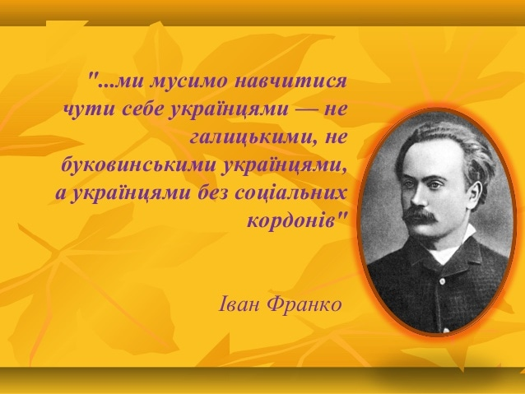

Slide 12
ГЕНІАЛЬНИЙ ІВАН ФРАНКО
Нерідко Івана Франка називають титаном праці. Євген Маланюк свого часу писав: «Свідомо чи несвідомо, з власного пересвідчення чи з чужого голосу, але кожен, почувши ім'я Франка, здіймає шапку незалежно від свого місця народження. Тут діє інстинкт величі»Уже одне те, що людина написала за своє життя більше ста томів наукових праць, свідчить про її геніальність та неординарність. Шана і повне сприйняття творів геніального Івана Франка в Українській незалежній державі мають бути повсюдними і всеохопними. Від студентських років для нього найвищим авторитетом була наука. Вже у студентській праці «Лукіан і його епоха» Іван Франко відзначав, що «наука і філософія, не маючи під собою міцного фундаменту, позбавлені глибоких животворчих ідей». На думку мислителя, не можна написати глибоких і тривких художніх творів, якщо вони не спираються на здобутки науки. І. Франко усвідомлював неминучість зміни наукових поглядів, бо вважав, що це відповідає еволюції науки і людського мислення. «Тільки той не міняє поглядів, — писав
дослідник, — хто їх ніколи не мав»

Slide 13
ІВАН ФРАНКО – ВИДАТНИЙ ПЕРЕКЛАДАЧ ТВОРІВ
СВІТОВОЇ ЛІТЕРАТУРИ
Гомер і Гесіод, гомерівські гімни, переклад трагедії Софокла «Цар Едіп», «Сапфо і Алкей», «Піндар і Менандр», збірка «Старе золото», римські поети Горацій і Вергілій, безсмертні «Ілліада» та «Одіссея». — цим далеко не вичерпується cписок античних перекладів Франка.
Відомо також і те, що протягом свого життя Франко перекладав і твори англійської літератури. Захоплювався Іван Якович Франко і творчістю Вільяма Шекспіра. Він повністю переклав трагічну комедію В. Шекспіра “Венеціанський купець” та перший в Україні звернувся до лірики Шекспіра, переклавши 12 сонетів. Переклав також уривки з драм “Король Лір” і “Буря”. Незважаючи на те, що англійську мову Іван Якович вивчив доволі пізно, все ж протягом всього свого творчого шляху неодноразово повертався до питання про необхідність видання творів Шекспіра українською мовою.
І. Франко – засновник шекспірознавства в Україні. Він – автор дванадцяти спеціальних шекспірознавчих розвідок: десяти передмов до Кулішевих перекладів з Шекспіра, однієї до власного перекладу “Венеціанського купця” та статті “Shakespeare beiden Ruthenen”. І. Франко зробив чимало як редактор перекладів творів В. Шекспіра, що їх здійснили П. Куліш і Ю. Федькович.
І. Франко – один з найбільших знавців Байронової творчості в Україні. 1879 р. вийшла друком Байронова драматична поема “Каїн” у перекладі І. Франка. Через десять років І. Франко опублікував власну філософську легенду “Смерть Каїна”. Дуже вдалий Франків переклад вірша Дж. Г. Байрона “The Is les of Greece” під назвою “Новогрецька пісня”.
І. Франко перекладав давньошотландські та давньоанглійські балади, поезії П. Б. Шеллі, Альфреда Теннісона, Томаса Мура, Томаса Гуда.
Найвагомішою працею Франка-перекладача є «Фауст» Гете. Над цим твором письменник почав роботу ще в 70-ті роки. У 1882 р. переклад вийшов у світ під назвою «Фауст, трагедія Йогана Вольфганга Гете, ч. І, з німецького переклав і пояснив І. Франко».
Також, Франко дуже цікавився розвитком чеської літератури, листувався із чеськими літераторами. Свої статті, присвячені чеським письменникам, а також і переклади з чеських поетів і прозаїків він підкорив єдиній цілі — зробити чеську літературу надбанням української культури і цим сприяти розвитку і чеської і української демократичної літератури.
Ставши редактором відділу літератури і критики в журналі «Літературно-науковий вісник» (1898—1906), Іван Якович продовжував свою діяльність із ознайомлення українського читача з кращими зразками світової літератури.

Slide 14
І. Франко як перекладач не має в нашому письменстві рівних ані за потужністю і широтою охоплення явищ світової літератури, ані за глибиною мистецької ерудиції, ані за напругою творчої волі, спрямованої на граничне розширення духовних обріїв світової культури
(М. Москаленко)
За даними Інституту франкознавства Львівського національного університету імені Івана Франка, із 6000 творів спадщини Франка 1130 припадає на художні переклади, а це 3781 сторінка, що обіймає 7 томів із 50-ти: тт. 8-13 та 25. Обсяг вибірки з німецької мови як мови-джерела становить
1619 (43% від загального числа), 160 творів (14,2%) різних за жанром; 70 сторінок (1,9%) припадає на німецьку мову як цільову (45 творів (4%): 22 пісні та 22 поезії Т. Шевченка і один вірш М. Некрасова, присвячений Т. Шевченкові), тим часом як 1529 сторінок (40,4%) або 350 творів (31%) перекладено через мову-посередник, якою була німецька. Протягом своєї невсипущої творчої праці І. Франко поповнив культуру
українського народу близько 4500 творами найрізноманітніших жанрів.
Діяльність І. Франка створила нову епоху в перекладній
літературі.

Slide 15
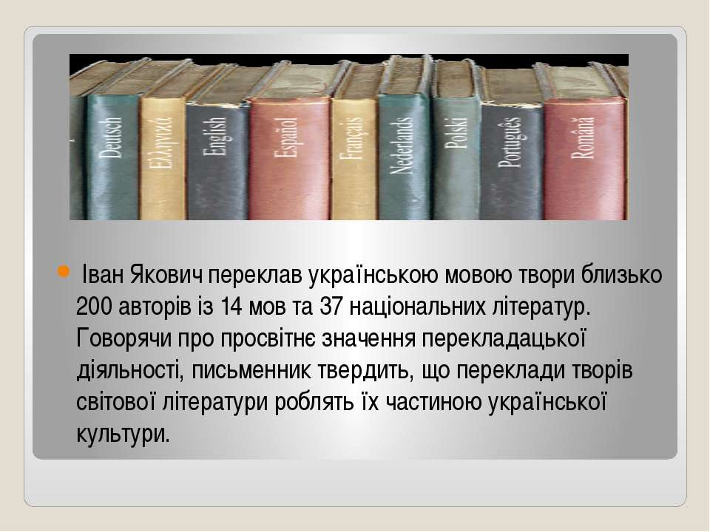

Slide 16
Чималий внесок Франко зробив у сходознавстві як поет-перекладач. У 1912-1913 рр. переклав більше, ніж сто віршованих уривків для другого українського видання збірки арабських казок «Тисяча і одна ніч». Публікуючи частину перекладів у журналі «Надія», в 1912 році написав і невеличкий вступ, де показав себе добрим знавцем арабських мов. Він переклав уривки з «Махабхарати» і кілька індійських казок з Панчатантри. Іван Якович є автором не тільки численних перекладів, а й поеми на старовинні індійські мотиви.
Одним із древньоіндійських творів, над якими працював Іван Якович, була "Ріґведа" – велике зібрання релігійних текстів, що включає 1028 гімнів, поділених на 10 циклів (мандал), і є одним із найдавніших зразків релігійної поезії у світовій літературі.
Іван Якович переклав українською мовою твори близько 200 авторів із 14 мов та 37 національних літератур. Говорячи про просвітнє значення перекладацької діяльності, письменник твердить, що переклади творів світової літератури роблять їх частиною української культури.

Slide 17

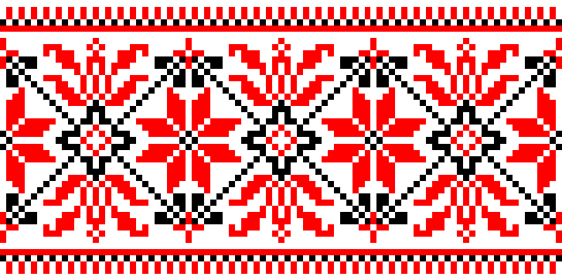
ВИШИВАНКА В РОДИНІ ФРАНКІВ: від коду роду до коду народу
«моду» на вишиванку у поєднанні з європейським костюмом започаткував ‒…Іван Франко! Саме завдяки йому вишиванка у свідомості українців стала не лише традиційним елементом народного одягу, а й маркером модерної національної ідентичності. чоловічу вишивану сорочку, оцей обовʼязковий елемент українського національного строю, Іван Франко носив з європейським костюмом-трійкою. І це був новаторський підхід до трансформації образу українського інтелігента, у якому поєднувалися прадавня українська традиція і модерні запити нової епохи.. У художній творчості Івана Франка зустрічаємо і вишиваний обрус (скатертину), яким святково накритий стіл напередодні нового року, у філософському діалозі «На склоні віку»; і вишиваний рушник, що на нього ангели кладуть величезний медяник у формі святого Миколая, у дитячій пʼєсці «Суд святого Николая», і навіть «червону кармазинову, сріблом вишивану хоругов», у повісті «Захар Беркут». Окремої праці, присвяченої українській вишивці, у доробку Івана Франка немає. Проте, він неодноразово брав участь у етнографічних експедиціях, вивчаючи український етнос.
Не цуралися вишиваних взорів діти, онуки та правнуки письменника

Slide 18
Наукова спадщина Івана Франка
Загалом, за сумарними даними бібліографічних покажчиків, із-під Франкового невтомного пера вийшло близько 3 тисяч (sic!) наукових студій, серед яких – власне науково-дослідницькі, науково-популярні, науково-філософські, науково-публіцистичні та літературно-критичні праці. Персональна бібліографія вченого впродовж його 40-річного труду щороку збагачувалася в середньому 75 новими позиціями (поміж тим – не лише статті, рецензії та повідомлення, а й фундаментальні монографії!), а в «найурожайніші» роки ця цифра сягала 200–300 праць (і це без сталого місця наукової праці, кваліфікованих помічників-лаборантів та сучасних технічних можливостей!). Мало хто й сьогодні може похвалитися такою науковою продуктивністю! Франко-вчений — автор численних наукових праць з історії та теорії літератури, літературної критики, фольклористики, етнології, мовознавства, перекладознавства, мистецтвознавства, релігієзнавства, історії, економіки, соціології, філософії, ба навіть описового природознавства. Видатний філолог, Франко здобув визнання в міжнародної наукової спільноти свого часу насамперед як упорядник і науковий редактор фундаментальних корпусів «Апокрифи і леґенди з українських рукописів» (у 5 т., 1896—1910) та «Галицько-руські народні приповідки» (у 3 т., 6 кн., 1901—1910), автор ґрунтовних досліджень з історії української літератури («З остатніх десятиліть ХІХ віку», 1901; «Южнорусская литература», 1904; «Нарис історії українсько-руської літератури до 1890 р.», 1910 та багато ін.)., у тому числі літературної медієвістики («Іван Вишенський і його твори», 1895; «Карпаторуське письменство ХVІІ–ХVІІІ вв.», 1900; «Святий Климент у Корсуні», 1902—1905, окреме вид. 1906; «До історії українського вертепу ХVІІІ в.», 1906 тощо) та шевченкознавства («Темне царство», 1881—1882, окреме вид. 1914; «„Тополя“ Т. Шевченка», 1890; «„Наймичка“ Т. Шевченка», 1895; «Шевченкова „Марія“», 1913 та багато ін.), естетико-психологічного трактату «Із секретів поетичної творчости» (1898), мовознавчих праць («Етимологія і фонетика в южноруській літературі», 1894; «Двоязичність і дволичність», 1905; «Причинки до української ономастики», 1906; «Літературна мова і діялекти», 1907 й ін.), циклу фольклористичних моноінтерпретацій «Студії над українськими народними піснями» (1907—1912, окреме вид. 1913). Класикою українського перекладознавства стала праця «Каменярі. Український текст і польський переклад. Дещо про штуку перекладання» (1912, окреме вид. 1913). Франко — автор ґрунтовних мистецтвознавчих студій із теорії та історії українського і світового театру («Руський театр у Галичині», 1885; «Руський театр», 1893; «Русько-український театр (Історичні обриси)», 1894, та ін.), рецензій і відгуків на театральні вистави, низки статей на музикознавчі теми. Важливе культурологічне значення мають його релігієзнавчі дослідження «Потопа світа» (1883), «Поема про сотворення світу» (1904, окреме вид. 1905), «Сучасні досліди над Святим Письмом» (1908) тощо. Франкові належать і кількадесят економічних, соціологічних та історичних праць, зокрема, перший зразок жанру історичної біографії в українській історіографії — «Життя Івана Федоровича та його часи» (1883).

Slide 19
Роль Івана Франка в творенні української наукової термінології
Питання про внесок І. Франка у творення й затвердження наукової термінології й дотепер залишається предметом розгляду численних мовознавчих досліджень.Саме І. Франко був одним із перших, хто висунув ідею і був причетним до реформування Товариства ім. Шевченка
  досліджуючи основні риси наукової мови та наукової термінології І. Франко зробив певний вклад у розвиток наукового
  стилю української мови та україномовноїтермінології.їнською мовою, зокрема наукової термінологі. Велику увагу письменник приділяє перекладацькій діяльності, зокрема
  перекладав твори давньогрецьких і давньоримських авторів, твори Бернса,
  Байрона, Гюго, Гейне, Гете, Данте, Шекспіра, Лессінга та ін., індійські легенди,
  давньоарабську поезію та народні балади і пісні давньонімецькі,
  давньошотландські, давньонорвезькі, албанські, іспанські, німецькі, румунські
  та ін.
  Завдяки науковим перекладам І. Франка українська літературна мова
  збагачується соціально-політичними, історичними, лінгвістичними,
  філософськими, редакційно-видавничими та іншими термінами. І. Франко збагачує науковою лексикою поетичні тексти,
  вводячи її в систему тропів і фігур, тим самим надаючи їм іншого звучання.

Slide 20

Блаженніший Любомир Гузар – перший лауреат Міжнародної премії імені Івана Франка
Міжнародна премія імені Івана Франка є почесним визнанням наукових відкриттів, вагомих здобутків та значних заслуг науковців у галузі суспільних наук та україністики. Засновником Міжнародної премії ім. Івана Франка є його онук – Роланд Франко
Глибоко символічним є той факт, що першим лауреатом цієї престижної премії став колишній предстоятель Української греко-католицької церкви, верховний архиєпископ-емерит Любомир ГУЗАР, який свого часу мав мудрість і мужність передати духовну владу у руки свого гідного спадкоємця і при цьому зберегти свій високий моральний авторитет не тільки для вірних УГКЦ, а й для багатьох українців незалежно від конфесійної належностіБлаженнійший Любомир удостоєний цієї відзнаки за книгу, присвячену постаті митрополита Андрея Шептицького. Митрополита Андрея та Івана Франка називають Мойсеями свого народу, а їхній цікавий і плідний діалог був прикладом порозуміння світської та духовної еліт, такого важливого для національного поступу українства. високу планку, яка відповідає справжньому статусу Івана Франка у світовій культурі та високій гідності його імені.
  .

Slide 21
Книги фонду бібліотеки
Університету Короля Данила на Франкову тематику
Франко І. Твори в двадцяти томах. Том 3: оповідання
К.: Держ. вид-во худ. літ-ри, ,1950. – 466 с.
Франко І. Поезія та драматичні твори: вибране. - Львів.: Каменяр, 1978. – 197 с.
Франко І.Захар Беркут. Образ громадського життя Карпатської Русі в XIII віці. - К.: Дніпро. 1979. – 155 с.
Франко І.Борислав сміється: повість. - Львів.: Каменяр, 1975. – 247 с.
Горак Роман Тричі мені являлася дюбов: повість-есе. Роман-есе про Івана Франка
К.: Дніпро, 1987. – 258 с.
Франко Іван., Костомаров Микола Захар Беркут: роман. Чернігівка: повість
К.: Укр. центр духовної культури, 1994. – 312 с.
Іван ФранкоЗ вершин і низин. Поезії. Поема. - К.:Веселка.-1992.-189с.
/Упор.: Дей О.І.Спогади про Івана Франка: збірник
К.: Дніпро, 1981. – 413 с.
Франко Іван Повісті. - Львів.: Каменяр, 1990. – 368 с.
/за ред. Л.М. Кіліченко. Франкова криниця: вивчення творчості І.Я. Франка в школі: посібник доля вчителя . - К.: Рад. школа, 1991. – 288 с.
Франко І.Я Вічний революціонер: вірші та поеми. - К.: Веселка, 1986. – 310 с.
Франко І.Я. Оповідання, повісті. - К.: Дніпро, 1989. – 620 с.
Франко І.Я. Поема про сотворення Світу. - К.: МАУП, 2003. – 120 с.
Франко І.Сотворення світу. - Вінніпег.: 1918 -118с.
Франко І.Я.Вибрані твори. - Львів.: Каменяр, 1986. – 308 с.
/Укл. Гах Й.М.Ідейний провідник української нації ( до 160-річчя з дня народження)
Івано-Франківськ.: Місто НВ, 2016. – 356 с.

Slide 22
Література фонду бібліотеки на Франкову тематику
Гвоздовський В. Утвердження національної ідеї в суспільно-політичних поглядах Івана Франка // Визвольний шлях. – 2002. – Кн. 8. – серпень. – С. 78 – 85.
Злупко С.М. Праці Івана Франка в регіоналістиці// Регіональна економіка. – 2006. - № 2. – С. 7-14.
Качкан В. Сила духу Каменяра: парадигма сучасності // Галичина. – 2016. – 21 липня. - № 55 – С. 8.
Кульчицький В., Бойко І. Іван Франко про Австрійську Конституцію 1867 року // Право України. – 2006. - № 5. – С. 153 – 156.
Ключковський Ю. Іван Франко про соціалізм та його національний грунт // Вибори та демократія. – 2006. - № 3. – С. 83 - 85
Приступа А. Ідеї великих мислителів живуть у віках // Право України. – 2006. - № 8. – С. 41 – 43.
Саветчук Н.Меволюція поглядів І. Франка на державу і право від соціалістичної методології до національної демократії // Верховенство права правозастосовній діяльності. Матеріали Регіон. Наук. –практ. конф-ї, присв. 15-й річн. Юрид. Інс-ту ( м. Івано-Франківськ). – Івано-Франківськ.: 2007. – С. 40-44.
Смицьнюк А. Іван Франко, якого ми не знаємо…( про релігійні погляди Каменяра) // Нова Зоря. – 2013 - число 35. – С.5
Тихолоз Б. Від алегорії до символу ( філософсько-поетичний тайнопис циклу Івана Франка) // Визвольний шлях. – 2002. – Кн.11. – С. 88 – 104.
Цимбрикевич Й. Етнічна маса і народ . Великий Каменяр про національну проблему українців // Галичина. – 2016. - № 29. – 14 квітня.є – С. 15
Червак Б. Наперед українці: до національної ідеї Івана Франка. – К.: Вид-во ім. Олени Теліги, 1994. – 38 с.
Шульський М.Г. Земельні відносини у працях І. Франка // Негіональна економіка. – 2007. - № 2. – С.248 – 254.

Slide 23
Література фонду бібліотеки УКД на Франкову тематику
Андрусяк Т. Іван Франко про конституцію та конституціоналізм // Вибори та демократія. – 2006. - № 2. – С. 83. – 88
Гвоздовський В. Утвердження національної ідеї в суспільно-політичних поглядах Івана Франка // Визвольний шлях. – 2002. – № 7. – липень. – С. 78 – 85
Горак Р. Іван Франко (1856-1916) // Світогляд. – 2006. - № 2. – С. 4-8
Зленко Г. Орел з поломаним крилом // Науковий світ. – 2006. – серпень. - № 8. – С. 14 – 15
Злупко С.М. Фінанси, банківництво, фіскальна політика у працях Івана Франка // Фінанси України. – 2006. - № 3. – С. 141
Погребенник В. Іван Франко в естетично-літературознавчих рецепціях Романа Олійника-Рахманного // Визвольний шлях. – 2003. - № 7. – липень. – С. 99 – 112
Погребенник В. Франко і релігія // Світогляд. – 2006. - № 2. – С. 2 - 28
Франко І. Що таке поступ? ( уривок) // Вибори та демократія. – 2006. - № 3. – С. 85 – 87
Франко І. Із історії робітничого руху в Австрії // Вибори та демократія. – 2006. – № 2 С. 89 – 93
Юсип Д. Іван Франко у стрілецькій лічничі // Літопис Червоної Калини. – 1991. – Число 6. – С. 54 - 56
Якимович Б. Маловідома стаття Івана Франка // Вибори та демократія – 2006. - № 2. – С. 89

Slide 24
Використані Інтернет-ресурси
https:// https://donnaba.edu.ua/journal/images/2016-5/2016-05_87-91.PDF
file:///C:/Users/user/AppData/Local/Temp/zZIR6nB6Vh1u3Ex53WB9eRBndRhk6oKK.pdf
https://ipiend.gov.ua/wp-content/uploads/2016/09/ivan_franko.pdf
https://sites.google.com/site/ivannfranko/naukova-spadsina
https://old.uinp.gov.ua/publication/franko-ivan-yakovich
http://volyn.rivne.com/ua/2739
https://www.google.com/search?client=firefox-b-d&q=%D0%B3%D0%B5%D0%BD%D1%96%D0%B0%D0%BB%D1%8C%D0%BD%D1%96%D1%81%D1%82%D1%8C+%D0%A4%D1%80%D0%B0%D0%BD%D0%BA%D0%B0
https://starylev.com.ua/old-lion/author/franko-ivan
https://khoda.gov.ua/15-faktiv-pro-ivana-franka-yaki-varto-znati
http://eprints.zu.edu.ua/25864/1/2.PDF

Slide 25


